Slide 1
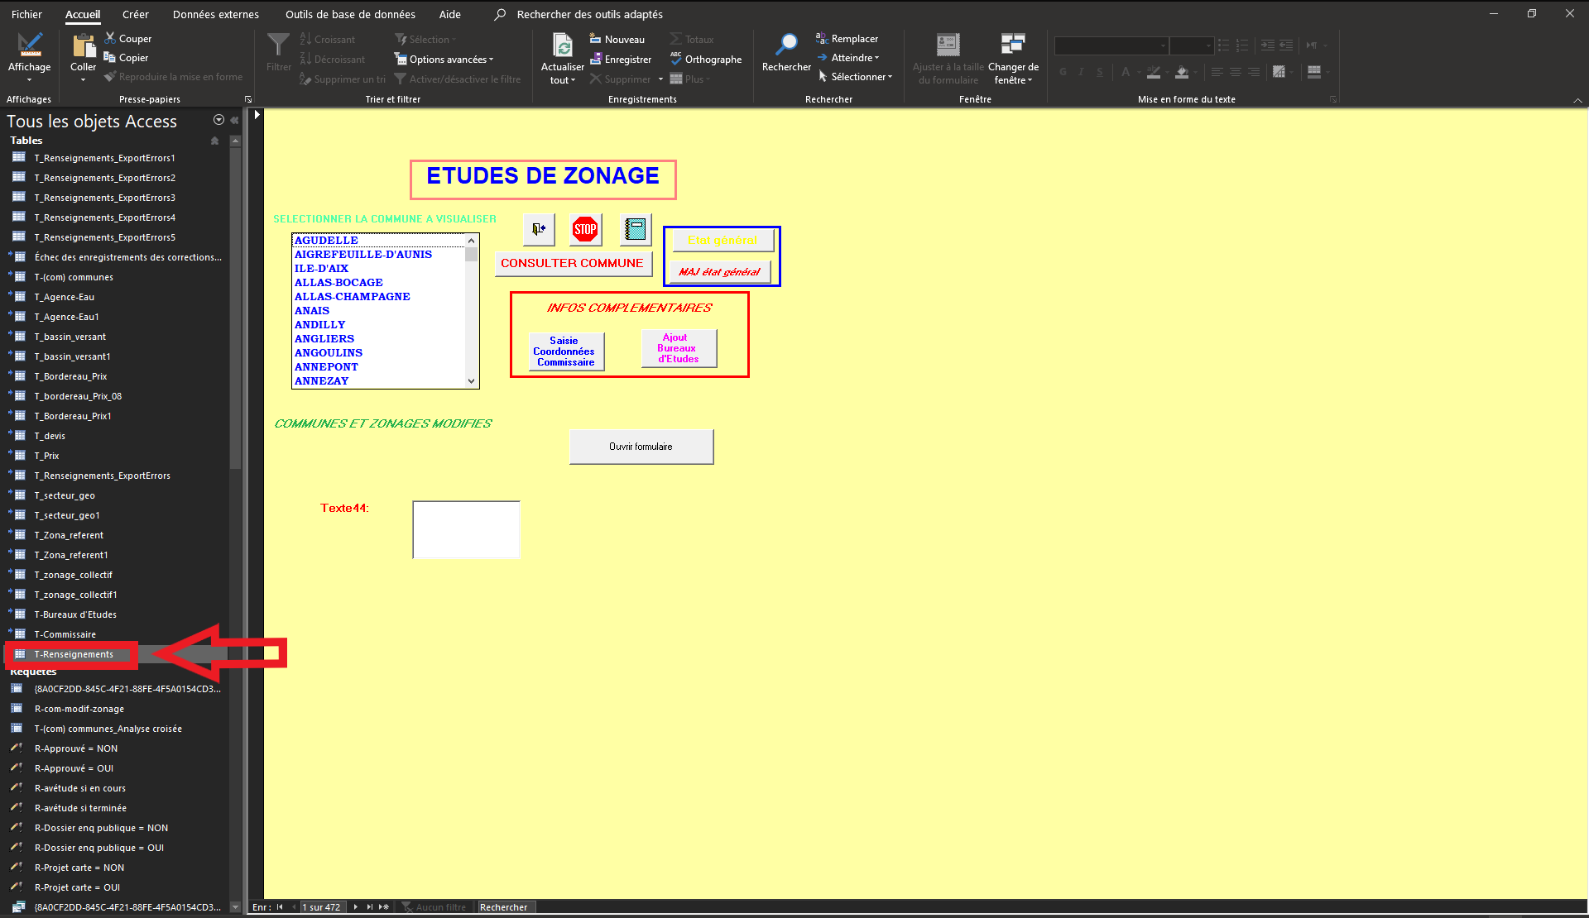
PROCEDURE EXPORT ACCESS
Etape 1 - Cliquer sur le champ « T-Renseignements » dans le menu de gauche
Notes:
Martial

Slide 2
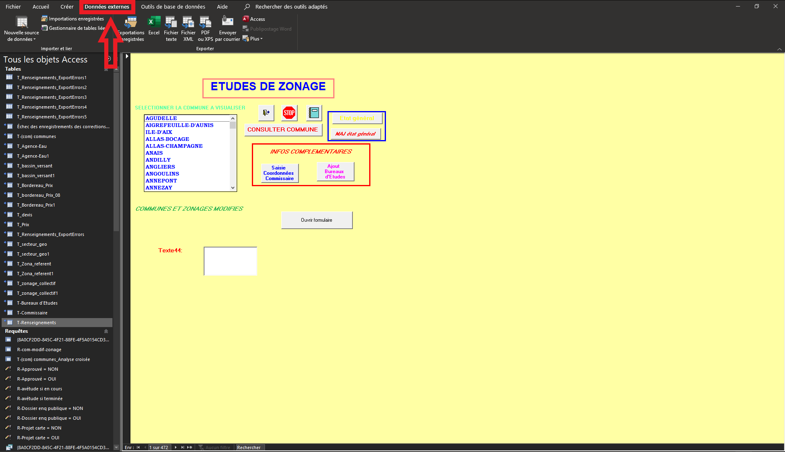
PROCEDURE EXPORT ACCESS
Etape 2 – Cliquer sur « Données externes » dans le bandeau supérieur
Notes:
Martial

Slide 3
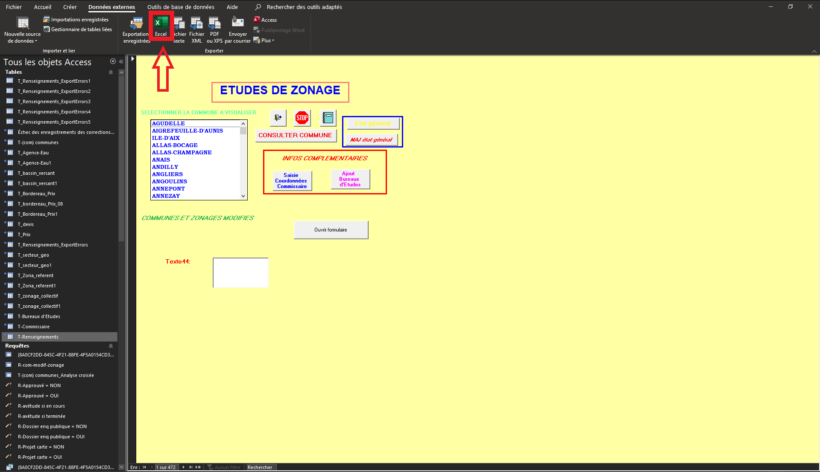
PROCEDURE EXPORT ACCESS
Etape 3 – Cliquer sur « Excel» dans le bandeau supérieur
Notes:
Martial

Slide 4
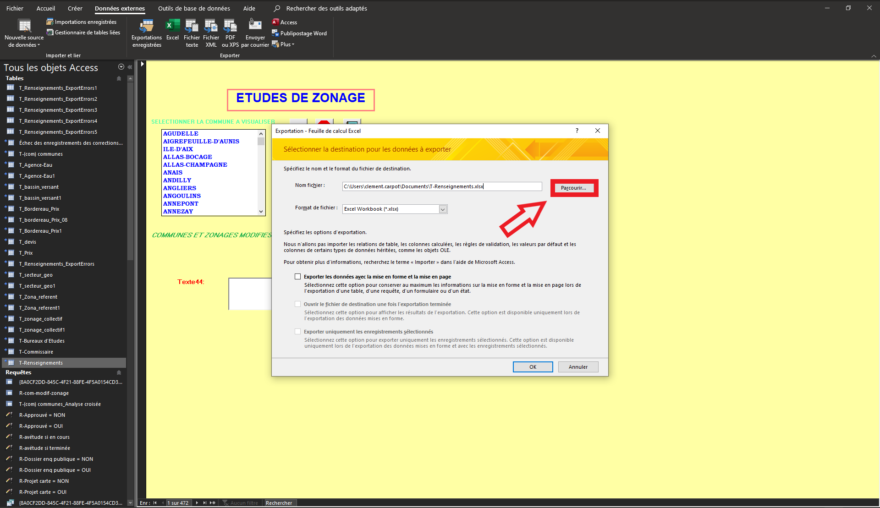
PROCEDURE EXPORT ACCESS
Etape 4 – Cliquer sur « Parcourir…» et choisir le lieu d’enregistrement du fichier d’export
Notes:
Martial

Slide 5
PROCEDURE EXPORT ACCESS
Etape 5 – M’envoyer par mail le fichier Excel qui vient d’être créé
Notes:
Martial

